Slide 1
Методики на развитие мышления.
Метод сравнения и различения
Метод классификации
Подготовила Парфеньева Анна, Факультет Психологии, Направление подготовки «Педагогическое образование» профиль «Дошкольное образование и иностранный (немецкий) язык» 2 курс.
МГОУ 2015

Slide 2
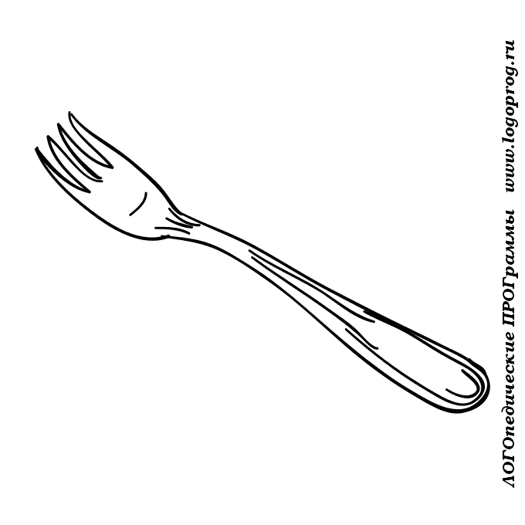
Метод сравнения и различения
Что общего? Что различного?

Slide 3
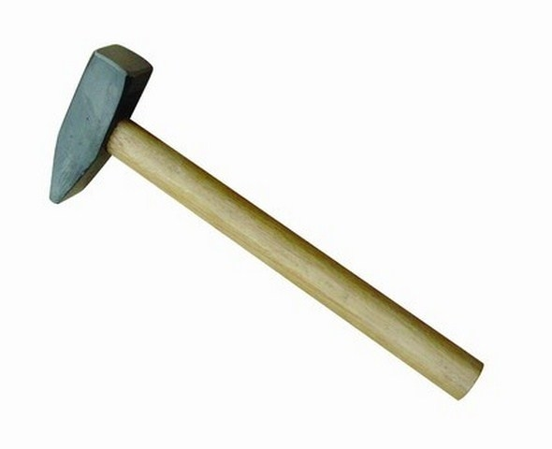
Метод классификации
1 категория

Slide 4
Метод классификации
2 категория

Slide 5
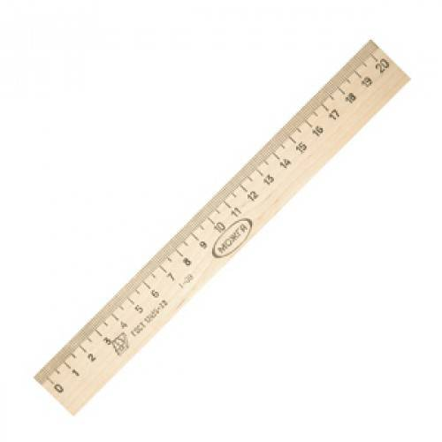
Методика классификации
3 категория

